Slide 1

Урок-путешествие
«Правописание безударных гласных.
Решение задач и числовых выражений с многозначными числами.
Природные зоны России»
( повторение и закрепление изученных тем, подготовка к ВПР)

Slide 2
Цели и задачи урока:
формировать навык подбора проверочных слов на орфограмму “Безударная гласная , разбора слов по составу;
формировать вычислительные навыки, умение решать задачи;
закрепить знания учащихся по теме «Природные зоны России».

Slide 3



Какой предмет важнее- математика, русский язык, окружающий мир?
?

Slide 4

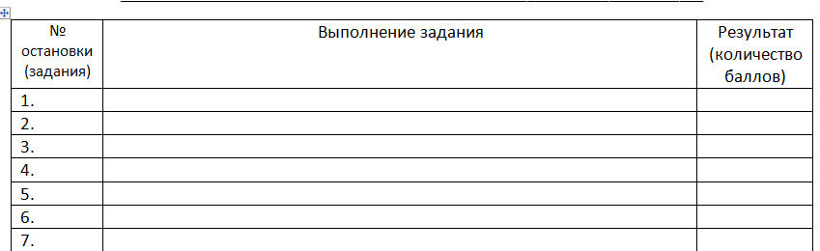
Отправляемся в путешествие...
Индивидуальный бланк результатов

Slide 5
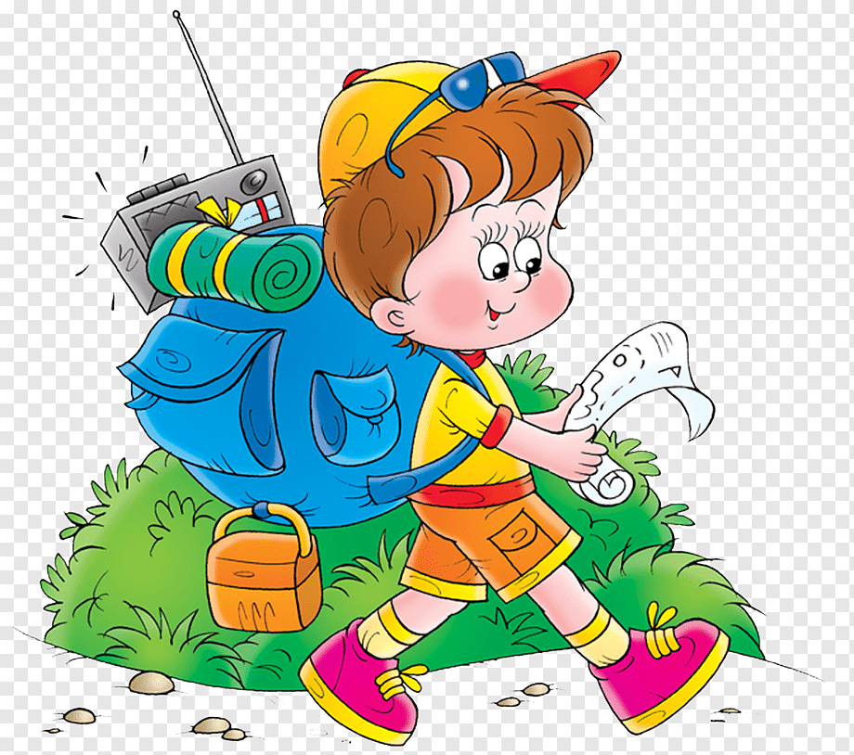
1. Собираемся в дорогу.

Slide 6
ч..м..дан
в..гон
б..лет
д..рога
рю..за..

Slide 7
п..с..аж..р
авт..м..биль
пут..шеств..е
г..р..зонт

Slide 8
Проверка! е, о, а, и, о, к, к, а, с, и, о, о, е, и, о, и,
Критерии:
нет ошибок- 3 балла;
1-2 ош.- 2 балла;
3-4 ош.-1 балл;
5 и более ош.- 0 баллов.

Slide 9
2. Верно-неверно?
15 км=15 000 м
- да
3 м 34 см=3 340 см
-нет
-нет
3 км=300 м
2 ч= 200 мин
-нет
150 мин=2 ч 30 мин
-да
5 т 600 кг=560 кг
-нет
-да
45 000 г=45 кг

Slide 10
Критерии:
нет ошибок- 3 балла;
1-2 ош.- 2 балла;
3-4 ош.-1 балл;
5 и более ош.- 0 баллов.

Slide 11
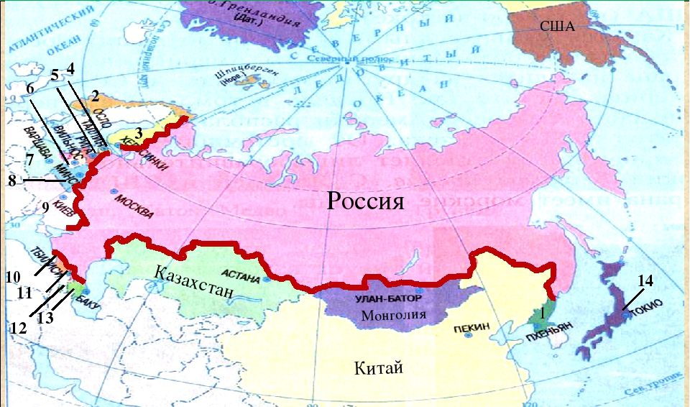
3. А знаешь ли ты границы России?
Общая протяженность границ Росии-60 933 км.
Из них 38 808 км- морские границы.
Какова длина сухопутных границ?

Slide 12
Проверка!
60 933-38 808=22 125 (км)
Ответ: длина сухопутных границ России 22 125 км.
Критерии:
задача решена верно- 2 балла;
задача рена неверно- 0 баллов.

Slide 13
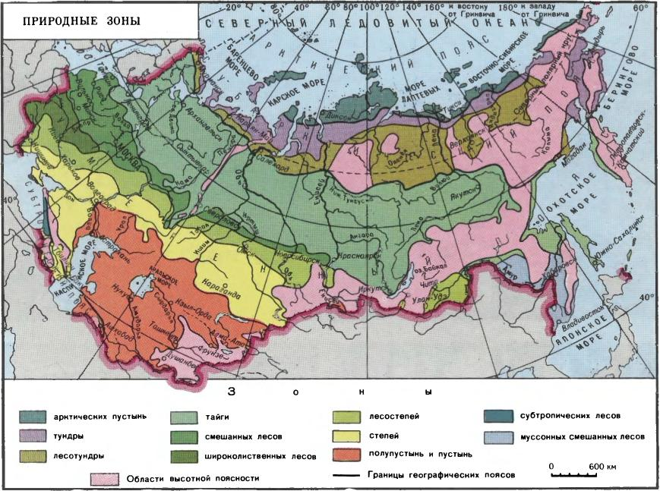
4. Узнай по описанию.

Slide 14
Проверяем!
Пустыни;
Степь;
Тундра;
Зона арктических пустынь;
Тайга;
Смешанные леса.
Критерии:
нет ошибок- 3 балла;
1-2 ош.- 2 балла;
3-4 ош.-1 балл;
5 и более ош.- 0 баллов.

Slide 15
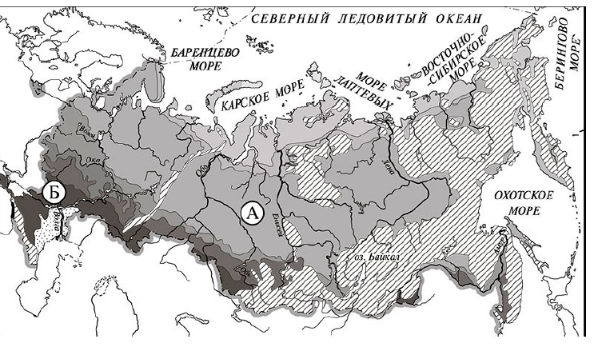

Slide 16
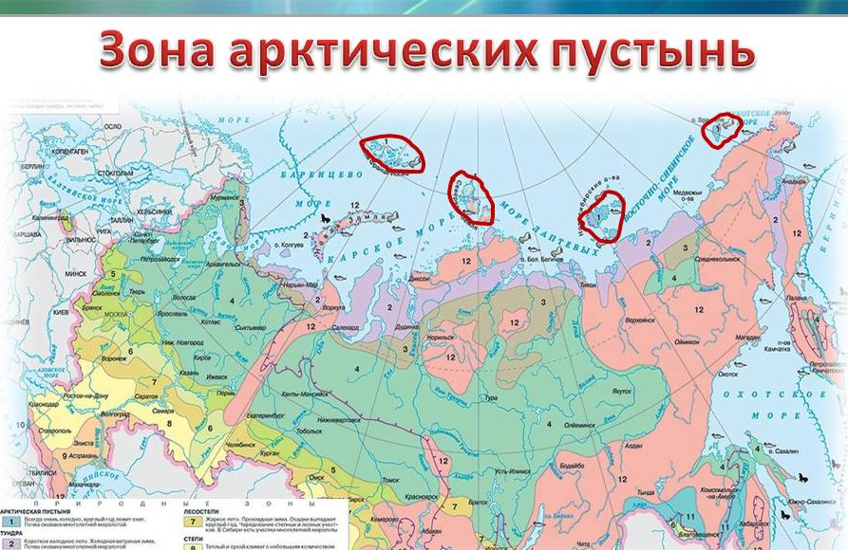
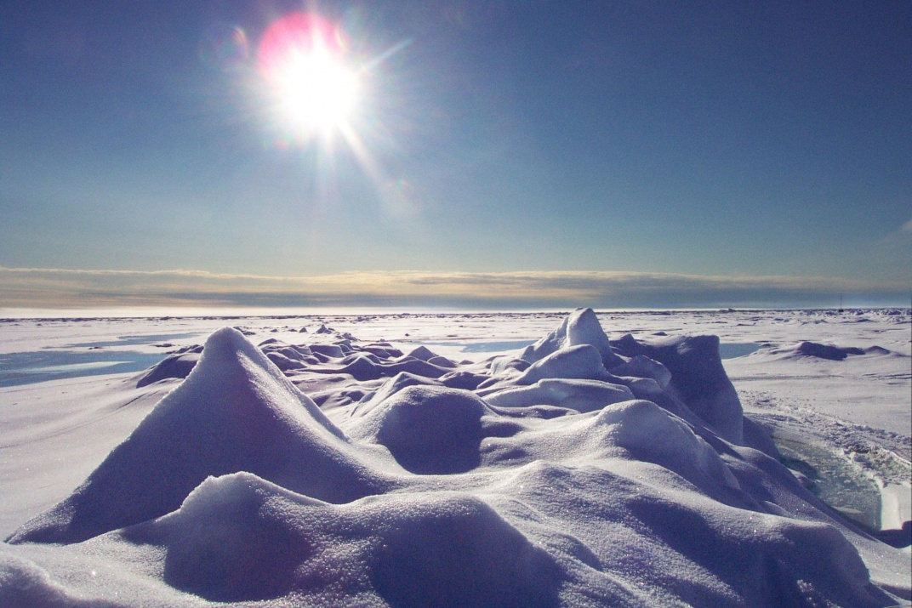
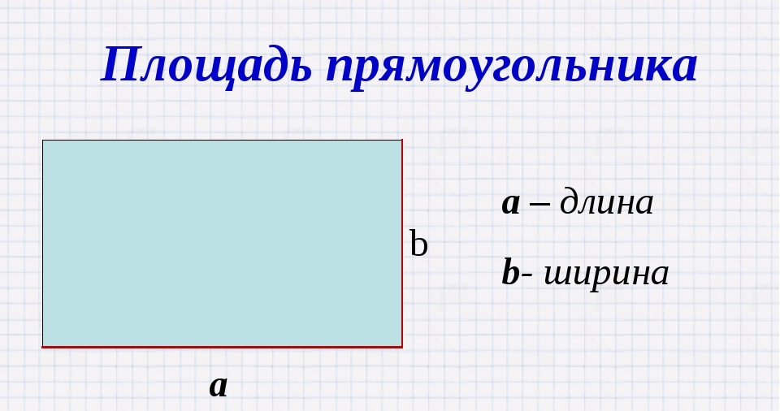
S=?
3 000 000 км
9 км

Slide 17
Проверь!
3 000 000 *9=27 000 000 (км )
Ответ: площадь зоны арктических пустынь 27 000 000 км .
2
2
Критерии:
задача решена верно- 2 балла;
задача рена неверно- 0 баллов.

Slide 18
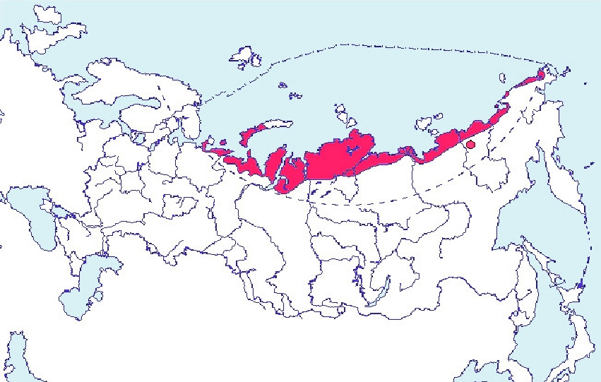
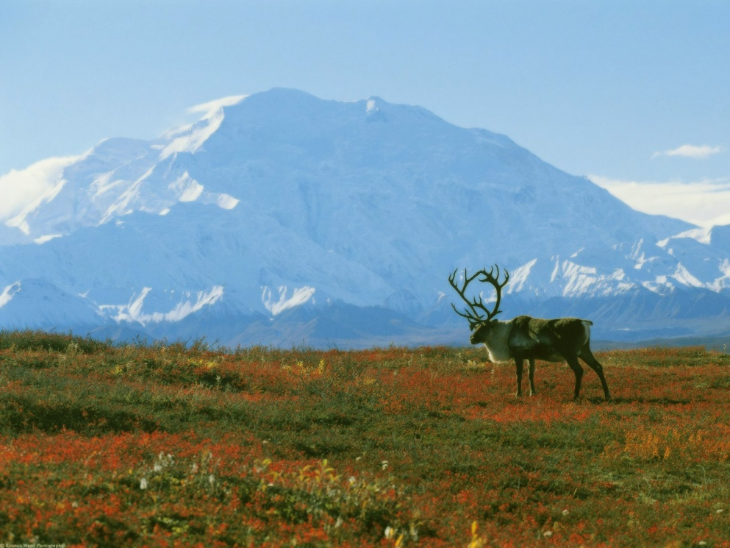
Зона тундры
з..нятие, ..л..н..водство, осн..вное, тундры, н..с..ления.

Slide 19
Проверка!
Основное занятие населения тундры - оленеводство.
Критерии:
нет ошибок- 2 балла;
1-2 ош.- 1 балла;
3 более ош.- 0 баллов

Slide 20
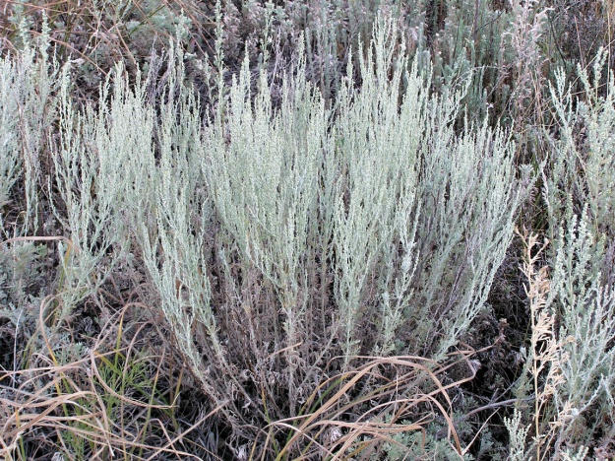
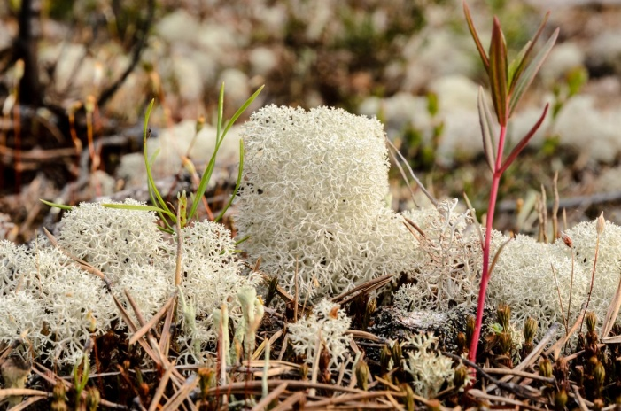
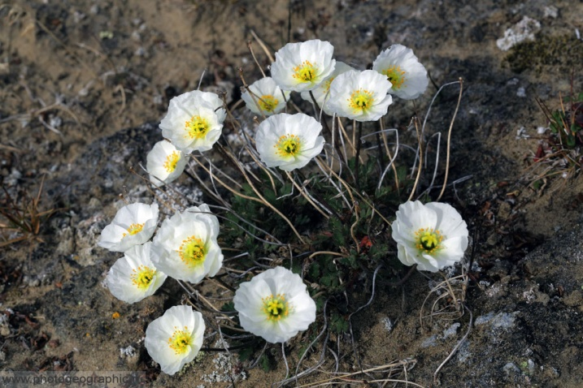
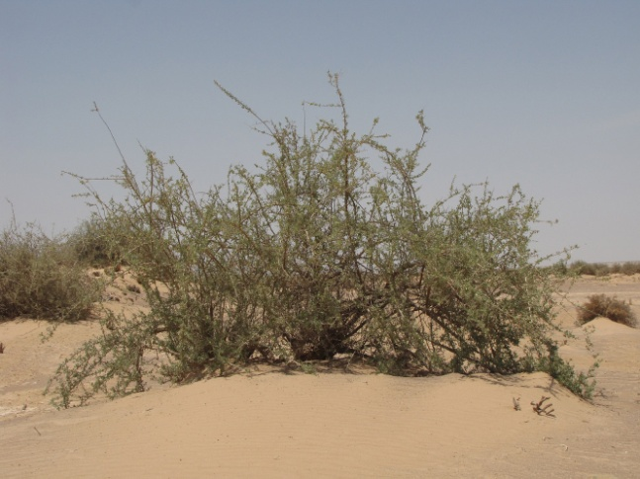
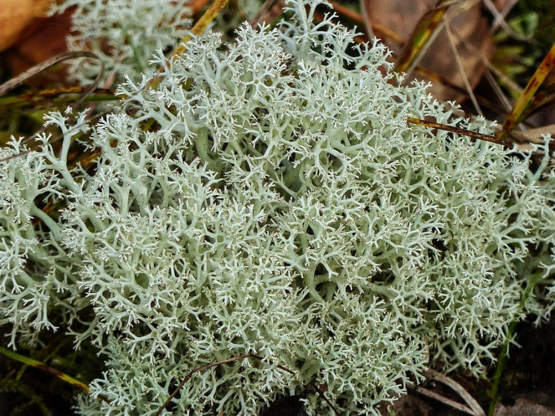
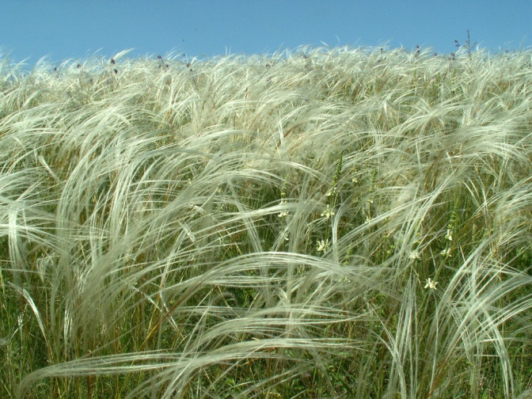
1
2
3
4
5
6

Slide 21
Проверка!
2 5
Критерии:
нет ошибок- 2 балла;
выписан правильно только один номер - 1 балла;
неверно выписаны номера- 0 баллов

Slide 22
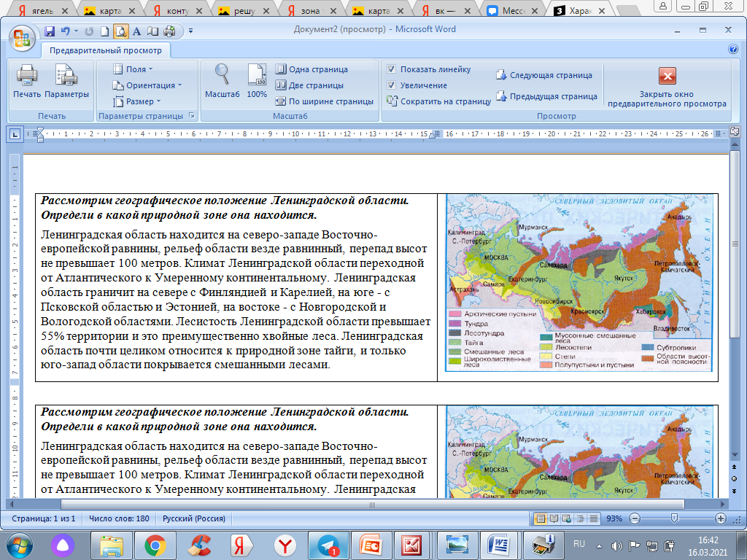
Ленинградская область
г. Санкт-Петербург

Slide 23
Проверка!
Зона тайги и смешанных лесов
Критерии:
нет ошибок- 2 балла;
выписан правильно только одна зона - 1 балла;
неверно дан ответ- 0 баллов

Slide 24
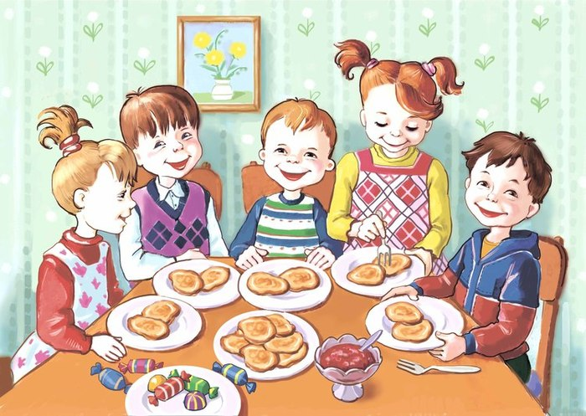
Готовимся встречать гостей

Slide 25
Проверка!
Ответ: Б
2) Ответ: Б
3) Ответ : в 3 раза больше
4) Ответ: 123 руб
Критерии:
за каждый правильный ответ -1 балл

Slide 26
Итог урока
Какие темы повторяли?
Что нового узнали?
Что было интересного на уроке?

Slide 27
Какой предмет важнее- математика, русский язык, окружающий мир?
«Все науки в грамматике нужды имеют»
М.В.Ломоносов

Slide 28
Ставим отметку!
19-22 б.- «5»
18-15 б.- «4»
14-9 б.- «3»

Slide 29


